Slide 1

Електричні джерела світла, прилади, світильники освітлювальних електроустановок, їх класифікація, призначення, будова.

Slide 2
Електричні джерела світла, прилади, світильники освітлювальних електроустановок. Електричними джерелами світла є лампи розжарювання, люмінесцентні лампи низького тиску, люмінесцентні енергозберігаючі лампи, галогенні лампи (мал.1).
Електричні лампи розжарювання (мал.1, а) найпоширеніші. Принцип дії ламп
розжарювання ґрунтується на перетворенні електричної енергії, що підводиться до її
волоска, на енергію видимих випромінювань, які впливають на органи зору людини і
створюють у неї відчуття світла, близького до білого. Процес перетворення
відбувається в лампі при нагріванні її волоска з вольфраму до 2600—2700°С.
Волосок лампи не перегоряє, оскільки температура плавлення вольфраму
(3200—3400°С) значно вища за температуру розжарювання волоска, а також
внаслідок того, що з колби лампи видалене повітря або колба заповнена інертними
газами (сумішшю азоту, аргону, ксенону), в середовищі яких метал не окислюється.
Строк служби ламп розжарювання коливається в широких межах, оскільки залежить
від умов роботи, в тому числі від стабільності номінальної напруги, наявності чи
відсутності механічних впливів на лампу (поштовхи, струси, вібрації), температури
навколишнього середовища тощо. Середній строк служби лампи розжарювання
загального призначення становить 1000—1200 год.

Slide 3


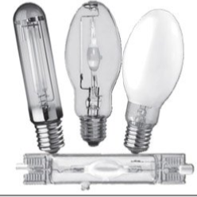
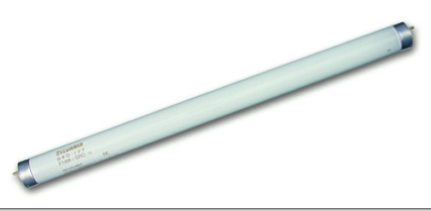
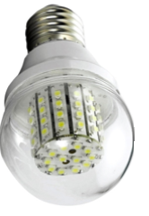
При тривалій роботі лампи розжарювання її волосок розжарення під дією високої
температури нагрівання поступово випаровується, зменшуючись у діаметрі, і нарешті, перегоряє. Чим вища температура нагрівання волоска розжарення, тим більше світла випромінює лампа, але при цьому інтенсивніше відбувається процес випаровування волоска і скорочується строк служби лампи. Тому для ламп розжарювання встановлюється така температура розжарення волоска, за якої забезпечуються необхідна світловидатність лампи і певна тривалість її служби.
Лампи розжарювання, з внутрішнього об’єму (колби) яких видалено повітря, називаються вакуумними, а з колбами, заповненими інертними газами, – газоповними.
а
б
в
г
д
Мал.1. Електричні джерела світла: а – вакуумна лампа розжарювання,
б – енергозберігаюча люмінесцентна лампа, в – галогенна (газоповна) лампа розжарювання, г – LED – лампа світлодіодна, д – люмінесцентна лампа денного світла.

Slide 4
Газоповні лампи за інших однакових умов мають більшу світловидатність, ніж вакуумні, оскільки газ, який знаходиться в колбі під тиском, перешкоджає випаровуванню волоска розжарення, що дає змогу підвищити її робочу температуру. Недоліком газоповних ламп є деяка додаткова втрата в них теплоти волоска розжарення через конвекцію газу, що заповнює внутрішню порожнину колби.
З метою зниження теплових втрат газоповні лампи заповнюють малотеплопровідними газами. Одним із способів зниження теплових втрат є також зменшення розмірів і зміна конструкції волоска розжарення. Волоски розжарення ламп виконують у вигляді щільної гвинтоподібної спіралі (моноспіралі) або подвійної спіралі (біспіралі).
Основний недолік ламп розжарювання — низька світловидатність: лише 2-4%
споживаної ними електричної енергії перетворюється на енергію видимих випромінювань, що сприймаються людським оком, решта енергії переходить, головним чином, у теплоту, яка випромінюється лампою.
Люмінесцентна лампа (мал.1, д) працює за рахунок виникнення розряду між двома електродами (нитками розжарювання) на кінцях лампи. При розряді, електрони, що виділяються з електродів бомбардують шар спеціального матеріалу люмінофору, яким покрита колба лампи з внутрішньої сторони і він починає світитися. Для кращої провідності розряду в колбу лампи поміщують незначну кількість ртуті, яка перебуває у вигляді пари.

Slide 5
Люмінесцентна енергозберігаюча лампа (мал.1, б) працює за тим ж принципом, що й звичайна люмінесцентна, тільки відрізняється формою, габаритами та споживаною потужністю.
Галогенна лампа розжарювання (мал.1, в) заповнена інертним газом галогеном, що дає змогу збільшити світловіддачу при тій самій потужності, що й в звичайних ламп розжарювання.
LED – лампа (мал.1, г) світиться за рахунок світлодіодів, які споживають дуже
малу кількість електроенергії при тих самих параметрах світіння і мають великий
термін служби.
Електричні джерела світла також відрізняються своїми цоколями.
Цоколь – конструктивний елемент лампи, який необхідний для установки лампи в патроні. Він забезпечує зв’язок із зовнішнім електричним ланцюгом.
Цоколь роблять з металу, рідше – кераміки. Всередині нього розташовані елементи самої лампи (нитки розжарення, електроди), а зовні – контакти.
У кожному світильнику використовується певний тип патрона, в який можна
встановити тільки таку лампу, яка має відповідний цоколь. Таким чином, при купівлі
світильника слід звернути увагу на тип цоколя ламп, які використовуються в
світильнику.

Slide 6
Існує безліч видів і підвидів цоколів. Дві основні групи: різьбові і штирькові. У побуті
найпоширенішим є різьбовий (гвинтовий) цоколь.
1. Перша буква в позначенні цоколя вказує його тип:
E– різьбовий цоколь Едісона
G– триконтактний цоколь
R– цоколь з утопленими контактами
B– штифтовий цоколь (байонет)
S– софітний цоколь
P– фокусуючий цоколь
T– телефонний цоколь
K– кабельний цоколь
W– безцокольні лампи
2. Число, яке вказує розмір цоколя або відстань між контактами, наприклад E14, E27, G5, G13;
3. Рядкові букви вказують число сполучних контактів або пластин:
s– один контакт q– чотири контакти
d– два контакти p– п’ять контактів
t– три контакти

Slide 7
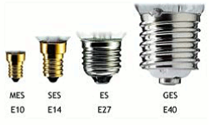

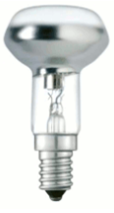

Різьбовий цоколь Едісона “E”
Це найпоширеніший цоколь, винайдений ще самим Едісоном. Він має різьбову форму для швидкого з’єднання ламп, використовується в побутових світильниках і люстрах. Позначається як E xx , де xx – діаметр в міліметрах.
За розміром цоколь Едісона підрозділяють на:
LES – мікроцоколь
MES – мініатюрний цоколь
SES – міньйон (малий цоколь)
ES – середній цоколь
GES – великий цоколь
Мал.2. Розміри різьбових
цоколів Едісона «Е»
Мал.3. Цоколь E14

Slide 8

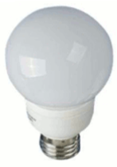

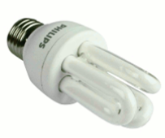
E14 – один із широко поширених типів цоколя. Для мініатюрних і класичних ламп
розжарювання з таким цоколем прижився термін «міньйон». Традиційні лампи розжарювання є найбільш широко застосовуваним джерелом світла. Їх відрізняє велика різноманітність видів: грушоподібна, свічкоподібна, каплеподібна, куляста, дзеркальна та ін.
Мал.4. Цоколь E27
E27 – найвідоміший і популярний тип цоколя, винайдений ще Едісоном. Крім класичних ламп розжарювання, такий цоколь тепер мають і лампи іншого типу, в тому числі енергозберігаючі компактні люмінесцентні лампи, галогенні лампи розжарювання, газорозрядні та інші. Будьте уважні – компактні люмінесцентні лампи з цоколем E27 і E14 не підходять для керування в схемах з димерами і електронними вимикачами.

Slide 9
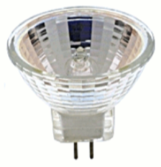

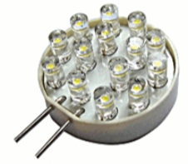
Триконтактний цоколь “G”
Цифри в позначенні при двох контактах вказують на відстань між ними, а при більшій
кількості контактів – на діаметр кола, усередині якого розташовані контакти. Букви
UXYZ вказують на модифікацію конструкції. Такі цоколя не є взаємозамінними! Іноді
цоколь розглядається як комбінація двох або більше аналогічних цоколів. У цьому
випадку перед загальним позначенням вказується кількість поєднуваних цоколів:
2G11, 2G10, 2G13
Мал.5. Цоколь G4

Slide 10


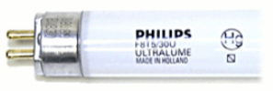
Цоколь G4 розроблений для мініатюрних галогенових ламп, які широко використовуються для декоративного світлового оформлення завдяки своєму яскравому точковому світлу. В основному, це низьковольтові лампи для напруги 12В або 24В. Переваги цих ламп проявляються, насамперед, у вбудованих стельових світильниках і гнучких системах освітлення. Термін служби таких ламп – понад 2000 годин. В даний час лампи з таким цоколем широко використовуються у світильниках із кришталевими стразами.
Мал.6. Цоколь G5
Цоколь G5 використовується в люмінесцентних трубчастих лампах з діаметром колби
16 мм. Ці лампи випромінюють світло дуже високої якості кольором від теплого білого до холодного денного. Люмінесцентні лампи відрізняються високою світловою віддачею і малим споживанням електроенергії.

Slide 11
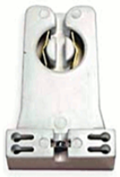

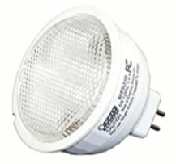
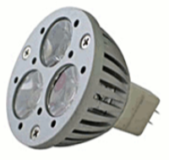


Мал.7. Цоколь G13
Мал.8. Цоколь GU5.3

Slide 12
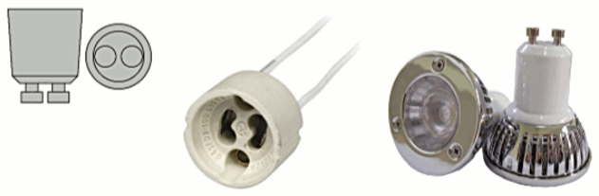
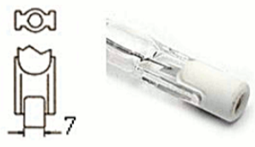
Лампи з цоколем GU5.3 (MR16) використовуються в побуті для вбудованого освітлення.
Мал.9. Цоколь GU10
У ламп з цоколем GU10 є потовщення на кінці контактів, для поворотного з’єднання
з патроном.
Цоколь з втопленим контактом “R”
Цей вид цоколів використовується в невеликих і легких кварцових галогенних лампах, в освітлювальних приладах високої інтенсивності, що працюють від мереж змінного струму. Цифри в позначенні цоколя позначають загальну довжину лампи в мм.
Мал.10. Цоколь R7s

Slide 13
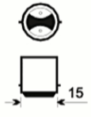
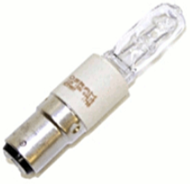
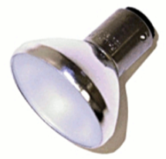
Штифтовий цоколь (байонет) “B“
Цей вид лампових цоколів з’явився в процесі еволюції конструкції Едісона. Він був
розроблений для того, щоб прискорити процес заміни лампочок і зробити їх більш
компактними. В його основі – пара симетрично розташованих круглих бічних штифтів, які вставляються у відповідні їм прорізи патрона. Потім цоколь фіксують, прокручуючи на чверть обороту. Цифра – зовнішній діаметр цоколя (B9s, B15d, B22d) в міліметрах. Різновидом подібного цоколя є цоколь типу Bay (BA). Характерною особливістю є несиметричні бічні контакти, що позиціонують лампу в тримачі (патроні) строго певним чином, що важливо для фокусування світлового потоку, наприклад в автомобільних двухспіральних лампах “ближнього- дальнього” світла або навігаційних суднових вогнях.
Мал.11. Цоколь BA15D

Slide 14

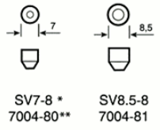
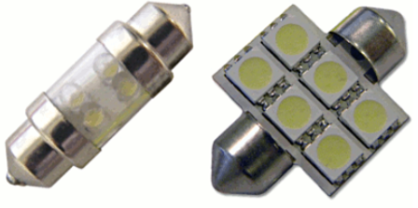
Софітний цоколь “S“
Цоколь “S” (Festoon або Torpedo Lamps / Гірлянда) – контакти розташовані з двох сторін, як у скляного запобіжника. Цифра позначає зовнішній діаметр корпусу в міліметрах (S6, S7, S8). Лампи з таким цоколем часто використовуються для освітлення салону і номерного знака автомобілів.
Мал.12. Цоколі SV7 і SV8.5
Фокусуючий цоколь “P“
Цоколь “P” (Prefocus type Bases / цоколь фокусуючого типу) – спеціального виконання для навігаційних вогнів, прожекторів, кінопроекторів, ліхтариків та ін. Збірна лінза, яка знаходиться у цоколі фокусує світловий потік в певну сторону. Цифри зазвичай позначають діаметр фокусуючого фланця або частини цоколя, на якій горизонтально встановлюється лампа.

Slide 15
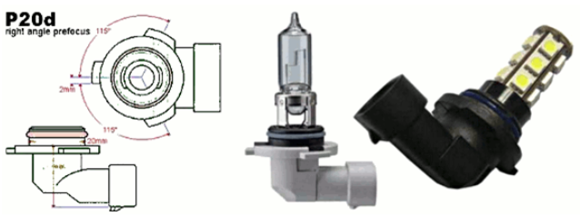
Мал.13. Цоколь P20d
Даний цоколь застосовується в лампах головного світла автомобіля.
Телефонний цоколь “T“
Ці цоколі підходять лампочкам підсвічування, пультів, мнемосхем і т.д. Цифри означають виміряну по контактним пластинкам зовнішню ширину в міліметрах. В даний час подібні лампи широко використовуються як індикаторні (сигнальні) лампи в різних щитах автоматики, мнемосхемах, пультах управління. Часто подібні лампи використовуються для підсвічування кнопок апаратури зв’язку. На відміну від повсюдно використовуваних в Україні комутаторних ламп типу КМ, з цоколем T6, 8, на Заході широке застосування одержали подібні лампи менших габаритів, з цоколями Т4,5 Т4,6 Т5,5. Останнім часом все частіше лампи розжарювання замінюються напівпровідниковими лампами в тих же габаритах. Напівпровідникові лампи (світлодіоди) споживають значно менше енергії при більшій яскравості.

Slide 16
На сьогоднішній день існує так само ряд нестандартних цоколів, використовуваних в деяких проекційних лампах: цоколь з кабельним з’єднанням “К”, а також спеціальні цоколі для ламп ксенону, що позначаються літерою “Н” і цифрами відповідно до
модифікації. У разі цоколя типу “W” контакт з патроном проходить прямо через
струмові входи, які розташовані на скляній підставці лампи. Цифрами позначають
загальну товщину скляної частини з одним струмовим введенням. Далі слідує знак
множення і ширина підстави цоколя в міліметрах.
Прилади освітлювальних електроустановок
Прилади освітлювальних електроустановок призначені для приєднування джерел
світла до електричної мережі, керування джерелами світла і забезпечення
необхідних режимів роботи освітлення, які визначаються місцевими умовами,
наприклад характером виробництва, тривалістю світлового дня.

Slide 17
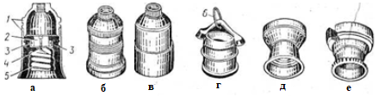
Мал.14. Патрони
а - арматурний з корпусом із пластмаси; б - арматурний з корпусом із латуні: в - арматурний з корпусом із фарфору; г - підвісний напівгерметичний; д- стельовий пластмасовий;
є - стінний фарфоровий похилий; 1- корпус; 2 - фарфоровий вкладень; 3 - контактні гвинти для приєднування проводів до центрального контакту і гільзи: 4 – центральний контакт;
5 - нарізна гільза; 6 - сталеве вушко для підвішування патрона.
До найпоширеніших приладів освітлювальних електроустановок належать
патрони (мал.14),вимикачі (мал.15,16), перемикачі (мал.17),штепсельні розетки з вилками (мал.18,19),стартерні пристрої (мал.20) для пуску люмінесцентних ламп тощо.
За конструкцією, призначенням і способом встановлення розрізняють патрони підвісні, арматурні з ніпелем, або ніпельною шийкою (мал.14, а, б, в), підвісні напівгерметичні з металевим вушком (мал.14, г), стельові (мал.14, д) і стінні (мал.14, в). Патрони відповідно до розмірів цоколів ламп бувають з нарізкою 10, 14, 27 і 40 мм, а також інших конструкцій, як зазначалося вище.

Slide 18
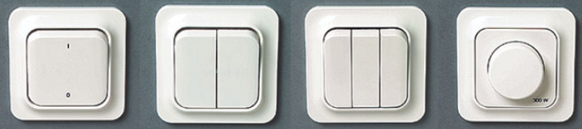
Вимикачі (мал.16, 40.17) і перемикачі (мал.17) однополюсні на напругу до 250В і на струми до 10 А призначені для комутації електричних кіл освітлювальних електроустановок змінного струму, частотою 50 Гц. Вимикачі й перемикачі однополюсні захищеного і герметичного виконання для відкритого та схованого встановлення повинні витримувати не менше 20 тис. вимикань.
Для підвищення комутуючої здатності та стійкості проти спрацювання контактні частини сучасних вимикачів і перемикачів виконують з металокераміки, що дає їм можливість витримувати понад 200 тис. вимикань.
Мал.15. Вимикачі схованого встановлення: одноклавішний, двоклавішний,
трьохклавішний, світлорегулятор або димер .

Slide 19
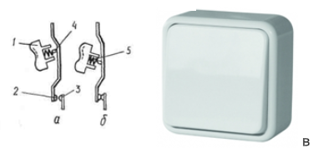
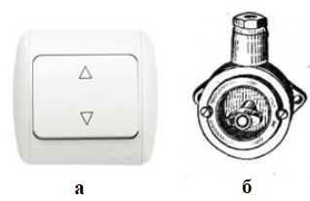
Мал.16. а, б – принцип дії звичайних вимикачів відкритого і схованого встановлення,
в – вимикач відкритого встановлення
Мал.17. а – прохідний вимикач,
б – перемикач
Принцип дії звичайних вимикачів. При положенні клавіші, як показано на мал.16, а, рухомий 2 і нерухомий З контакти розімкнуті. При переведенні клавіші у положення, показане на мал.16, б, фіксатор 4, стискуючи пружину 5,переміститься вниз, внаслідок чого контакти замкнуться. Пружина з фіксаторами утворюють необхідне контактне натискування.

Slide 20
Приєднання до електричної мережі однофазних і трифазних електроприймачів (переносних ламп, побутових електроприладів, електрифікованого інструменту тощо) з номінальними струмами до 10 і 25А на напругу до 250 і 380В відповідно здійснюють за допомогою штепсельних з’єднань.
Штепсельні з’єднання складаються з двох основних елементів: розетки (мал.18, а – є, 19) і вилки (мал.18, є – и).
Штепсельні розетки бувають з круглими (мал.18, а, б, в,19) і плоскими (мал.18, г, д, є) контактами. Застосування плоских контактів дає змогу створити більш надійне контактне з’єднання, зменшити витрати міді і майже вдвічі порівняно з круглими контактами збільшити строк їх служби. Хоча розетки з плоскими контактами в даний час майже не застосовуються і виходять із вжитку, тому що все електрообладнання стандартизоване під круглі контакти.
Для підключення переносних електроприймачів до електричної мережі напругою понад 36В у приміщеннях з підвищеною небезпекою і особливо небезпечних застосовують двополюсні (мал.18, г, д) і триполюсні (мал.18, е) штепсельні розетки з заземлюючим контактом, до якого приєднують провідник місцевої мережі заземлення.
До контактних затискачів двополюсних штепсельних розеток на струми до 10А можна приєднувати електричні проводи перерізом до 2,5 мм² , до триполюсних розеток на струми до 25А — проводи перерізом до 16 мм² .

Slide 21
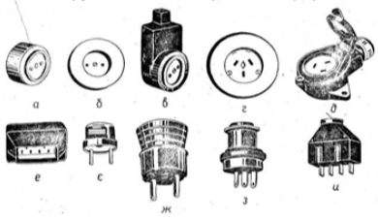
Мал.18. Елементи штепсельних з’єднань
а - штепсельна розетка на 6А для відкритого встановлення; б – штепсельна розетка на 6А для схованого встановлення; в - надплінтусна розетка; г -двополюсна штепсельна розетка на 10А з плоскими струмовими і заземлюючими контактами для схованого встановлення; д - двополюсна штепсельна розетка на 10А з заземлюючим контактом захищеного виконання для відкритого встановлення; е - триполюсна штепсельна розетка на 25А і 380В із заземлюючим контактом у захищеному виконанні для відкритого, встановлення; є - вилка на 6А; ж - вилка на 10А з заземлюючим контактом; з - вилка
двополюсна на 25А і 380В із заземлюючим контактом; и - вилка триполюсна на 25А і 380В із заземлюючим контактом

Slide 22
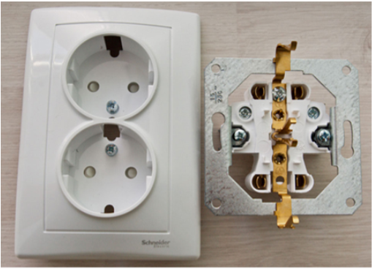
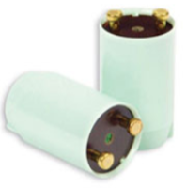
Мал.19. Будова подвійної розетки схованого встановлення із заземлюючим контактом
Мал.20. Стартери для люмінесцентних ламп

Slide 23
Стартери є конструктивною складовою люмінесцентних світильників, призначені для плавного запалювання люмінесцентних ламп.
Світильники освітлювальних електроустановок
Світильники освітлювальних електроустановок призначені для освітлення об’єктів (предметів, робочих поверхонь, виробничих площ тощо), які знаходяться на відстані, що не перевищує, як правило, 25 м. Світильник складається з арматури і джерела світла. Джерело світла знаходиться всередині арматури, яка забезпечує необхідний розподіл світлового
потоку джерела світла і захист його від механічних пошкоджень та впливу зовнішнього середовища.
Залежно від джерела світла освітлювальну арматуру умовно поділяють:
для ламп розжарювання і ртутних ламп (мал.21), для люмінесцентних ламп (мал.22).
Арматура світильників для лампи розжарювання і ртутної лампи складається з
корпусу і закріпленого в ньому патрона. До корпусу закритих підвісних світильників
прикріплюють внизу захисне скло для запобігання забрудненню і механічним
пошкодженням лампи, а вгорі — вушко для підвішування до опорної конструкції.

Slide 24
Горловину корпусу важких світильників, які жорстко встановлюють на трубі, виконують у вигляді патрубка з внутрішньою нарізкою 3/4″. Деякі типи світильників оснащують спеціальним пристроєм, який вкручують у патрубок корпусу,— бюгелем, що має два сальники для роздільного ущільненого вводу проводів живильної мережі, а також гачок для підвішування.
Характерною особливістю світильників є велика різноманітність їх конструкцій та
світлотехнічних характеристик.
Арматура світильника для люмінесцентних ламп найчастіше являє собою металевий
корпус, у якому змонтовані пускорегулювальні пристрої (ПРП), лампотримачі, стартеротримачі та з’єднувальні проводи. Світильник приєднують до живильної електричної мережі за допомогою затискачів, розташованих під одним з ковпачків вузла підвіски. До корпусу арматури прикріплений і відбивач, а на відбивачі залежно від конструкції світильника є екрануючі грати, захисне скло або розсіювач.
Світильники за своєю конструкцією, світлотехнічними показниками та характеристиками повинні відповідати умовам роботи і навколишнього середовища, а також вимогам безпеки і зручності експлуатаційного обслуговування.

Slide 25
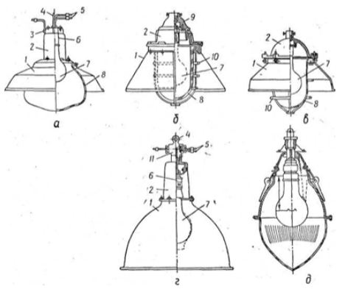
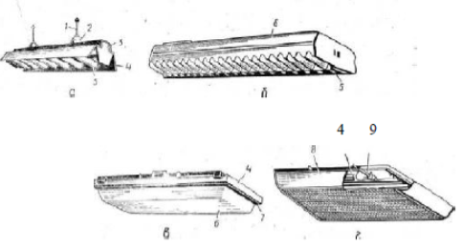
Мал.21. Арматура світильників з лампами розжарювання і ДРЛ:
а – «Універсал»; б – рудничний; в – пилонепроникний; г – глибокого випромінювання; д – зовнішнього освітлення; 1 – відбивач; 2 – корпус; 3 – болт заземлення; 4 – шайба (вушко) для підвішування;
5 – проводи; 6 – патрон; 7 –лампа; 8 – захисне скло;
9 – кришка; 10 – захисна сітка; 11 – бюгель
Мал.22. Світильники з люмінесцентними лампами:
а – ОДР; б – ШЛП; в – ВОД; г – ПВЛ; 1 – підвіс;
2 – ковпачок підвісу; 3 – корпус; 4 –відбивач;
5 – екранізуючі грати; б – розсіювач; 7 – опорна рама; 8 – відкидна рама; 9 – вузол кріплення

Slide 26
Схеми вмикання ламп розжарювання
В освітлювальних електроустановках для керування лампами розжарювання застосовують кілька схем. Так, дві і більше ламп розжарювання можуть приєднуватися до мережі однополюсним вимикачем (мал.23, а).
Керування п’ятьма лампами здійснюється двома розташованими поруч однополюсними вимикачами (мал.23, б). При повороті першого вимикача вмикаються дві лампи, а при повороті другого – ще три лампи. Таку схему вмикання ламп застосовують у великих приміщеннях з режимом роботи, що потребує різного ступеня освітлення.
Якщо необхідна поперемінна зміна кількості ламп, що вмикаються (наприклад, у
люстрі), їх приєднують до мережі за допомогою люстрового перемикача (мал.23, в).
З першим поворотом перемикача вмикається одна лампа з трьох, з другим поворотом - дві інші, але вимикається перша лампа, з третім поворотом вмикаються всі лампи, а з четвертим - усі лампи люстри вимикаються.

Slide 27
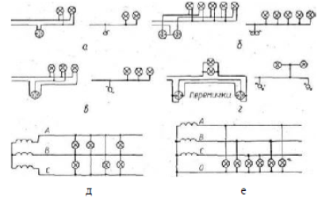
Мал.23. Схеми приєднання ламп розжарювання:
а – з одним вимикачем;
б – з двома вимикачами;
в – з одним перемикачем;
г – з двома перемикачами;
д – на лінійну напругу; е – на фазну напругу
При необхідності незалежного керування однією або кількома лампами з двох місць
застосовують схему з двома перемикачами або прохідними вимикачами (мал.17),
з’єднаними двома перемичками і проводом (мал.23, г). Наявність перемичок і проводу, який іде від перемикача до лампи, створює необхідні кола. Цю схему використовують при освітленні коридорів та сходових кліток житлових будинків і підприємств, а також тунелів з двома або кількома виходами.
Лампи освітлювальних електроустановок, які живляться від трипровідної системи
трифазного струму, вмикають між двома фазами мережі (мал.23, д), а ті, що живляться від чотирипровідної мережі, — між фазним і нульовим проводами (мал.23, е).

Slide 28
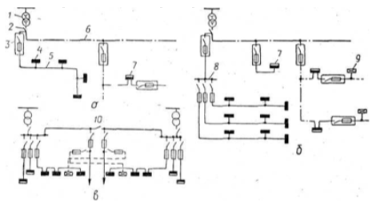
Схеми і розподільні пристрої освітлювальних електроустановок.
Мал.24. Схеми живлення освітлення за магістральною системою:
а - без магістрального розподільного щитка; б — з магістральним розподільним щитком:
в - від двох трансформаторів; 1 - трансформатор; 2 – головний автомат; 3 - ящик з комутуючим і захисними апаратами; 4 - груповий щиток робочого освітлення;
5 -магістральна лінія робочого освітлення; 6 – головна магістраль; 7 - силовий розподільний пункт; 8 - магістральний щиток; 9 - груповий щиток аварійного освітлення; 10 - секційний розмикач

Slide 29
У цехах промислових підприємств, де живлення освітлювальних електроустановок
здійснюється від загального трансформатора вбудованої цехової підстанції за схемою блоку «трансформатор - магістраль», може бути використано декілька схем. Якщо освітлювальна електроустановка складається з невеликої кількості ламп робочого освітлення, то застосовують схему живлення по одній магістралі (мал.24, а). Магістраль робочого освітлення приєднується безпосередньо до ящика 3 з комутаційними і захисними апаратами. Комутаційними апаратами ручного керування є рубильники або пакетні вимикачі, а апаратами дистанційного керування - контактори або магнітні пускачі.
При необхідності живлення освітлення потужної освітлювальної електроустановки по
кількох магістралях застосовують схему (мал.24, б), в якій живлення від ящика 3
підводиться до магістрального щитка, а від останнього відходить кілька магістральних ліній.
У великих цехах промислових підприємств живлення електроприймачів здійснюється, як правило, від кількох вбудованих трансформаторних підстанцій.
Наявність двох трансформаторів дає можливість установлювати (мал. 40.24, в) між
двома магістралями, що йдуть від різних трансформаторів, секційний вимикач, який
забезпечує безперебійне живлення освітлювальних і силових навантажень на
випадок виходу з ладу одного з трансформаторів.

Slide 30
При такій схемі взаєморезервується живлення робочого освітлення і стає більш гнучкою робота аварійного освітлення.
Описані схеми живлення електричних навантажень за системою блоку «трансформатор - магістраль» дуже поширені в промислових підприємствах завдяки простоті схеми, високій надійності її роботи, мінімальній кількості комутаційних і захисних апаратів, що застосовуються.
Приймання і розподілення в освітлювальних електроустановках електричної енергії
здійснюється за допомогою спеціальних електротехнічних пристроїв - щитків, шаф і
ввідно - розподільних пристроїв. Ці пристрої оснащують апаратами для комутування
і захисту відхідних магістральних і групових ліній, а також лічильниками для обліку
електричної енергії, що витрачається.
Щитки, які застосовуються в освітлювальних електроустановках житлових будинків,
зображені на мал.25, а ввідно-розподільні пристрої - на мал.26 і 27.

Slide 31
Ввідно-розподільний пристрій типу ШВУ-5 являє собою закриту зварну металеву шафу з верхнім і нижнім відділеннями (мал.26, а), в яких встановлені апарати захисту (автомати АБ-25), апарати вимикання (автомати АЗ 163), прилади обліку споживаної електроенергії (лічильники типу СА-4). Пристрій автоматичного керування освітленням під’їздів і сходових кліток, який складається з фотовимикачів ФСК-2 і магнітного пускача
ПМІ-1 (мал.26, б).
Ввідно-розподільний пристрій ШВУ-5 призначений для приймання, розподілення та
обліку освітлювальних і силових навантажень у житлових будинках і громадських будівлях, електропостачання яких здійснюється від чотирипровідних електричних мереж напругою 380/220 і 220/127 В із глухозаземленою нейтраллю.
Існує багато конструктивних виконань і схем ввідно-розподільних пристроїв освітлювальних електроустановок житлових будинків (ВРС-1, ВУД-5, ВУД-6, ВУД-17,
ВУШ-10, ШВ-61 тощо). Відрізняються вони один від одного переважно кількістю і
компонуванням приладів, номінальним струмом введення, а також характеристиками
вимикальних і захисних апаратів.
В електроустановках промислових підприємств і громадських будівель застосовують
щитки промислової серії (ОЩВ,ОПВ тощо) і конструктивно складніші ввідно-розподільні пристрої, розраховані на більші номінальні струми введення.

Slide 32
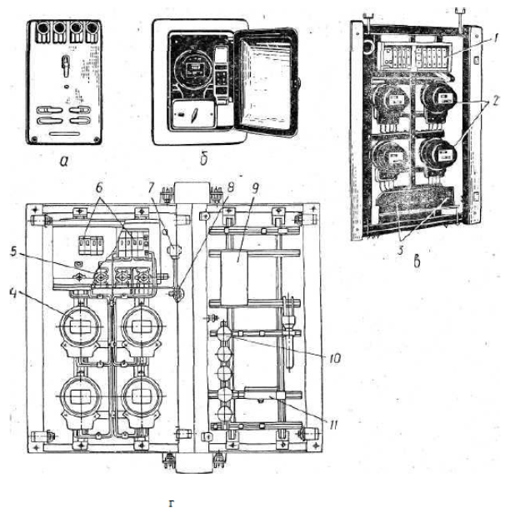
Мал.25. Щитки і шафи освітлювальних електроустановок жилих будинків
а - квартирний щиток типу ЩС на дві групи для встановлення на стіні;
б - квартирний щиток типу ЩК на дві групи для встановлення в ніші;
в – лічильний поверховий щиток ЩУЕ-4 (кришка знята);
г - електрошафа ШС-1М;
1 - автоматичні вимикачі;
2 - лічильники електричної енергії;
3, 5 – пакетні вимикачі;
4 - електролічильник;
6 - автомат;
7 - стискач;
8 – заземлюючий болт;
9, 10 - телевізійна і телефонна коробки;
11 - радіо плінт.

Slide 33
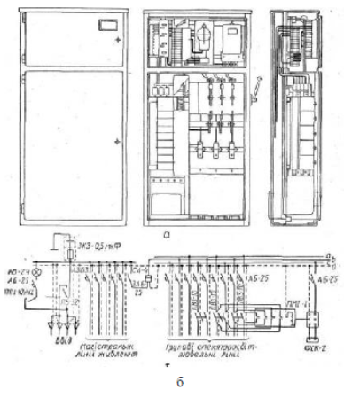
Мал.26. Ввідно-розподільний пристрій ШВУ-5 освітлювальної електроустановки житлового будинку:
а — загальний вигляд; б — схема

Slide 34
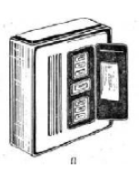
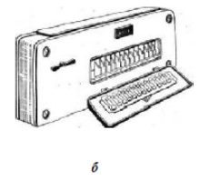
Мал.27. Щитки промислової серії для освітлювальних електроустановок промислових підприємств і громадських споруд: а — ОЩВ; б – ОПВ.
Щиток ОЩВ (мал.27, а) являє собою металевий навісний ящик розміром 500х400х150 мм із знімними верхньою і нижньою кришками, через які можуть бути введені і виведені живильні та відхідні лінії. В ящику на знімному шасі встановлені вимикальні прилади, рукоятки яких виступають за межі лицьової панелі шасі. Ящик закривається дверцятами, закріпленими на його фасадній частині. Щиток виготовляється на 6 і 12 однофазних груп і оснащений автоматичними вимикачами АЗІ63 з тепловими розчіплювачами на 15, 20 або 25А, до яких приєднуються відхідні лінії, що живлять окремі групи світильників.
До ввідних затискачів щитків ОЩВ допускається приєднувати проводи перерізом до
50 мм² , а до затискачів відхідних ліній — проводи перерізом до 10 мм² .

Slide 35
Щиток ОПВ (мал.27, б) являє собою металевий ящик розміром 500х260х140 мм,
укомплектований автоматичними вимикачами АБ-25 і пакетним вимикачем на вводі,
рукоятка якого виведена назовні на фасадну стінку ящика. До ввідних затискачів щитків приєднують проводи перерізом до 50 мм² , а до затискачів відхідних ліній –проводи, перерізом до 6 мм². Щитки виготовляють на 6 і 12 однофазних груп.
Як ввідно-розподільні пристрої освітлювальних електроустановок промислових підприємств та громадських будівель застосовують комбіновані щити, розподільні блочні пункти і шафи.
Комбінований щит типу ЩК (мал.28, а) являє собою зварну металеву підвісну раму, на якій змонтовані щитки і апарати різного призначення. Основна перевага комбінованих щитків полягає в можливості легкої заміни будь-якого з елементів, що входять до нього, на випадок виходу їх з ладу або зміни схеми електроживлення освітлювальної електроустановки.

Slide 36
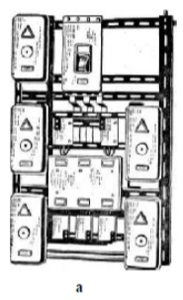
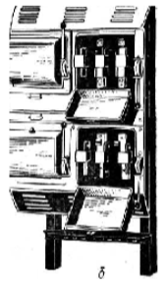
Мал.28. Щити і розподільні пункти освітлювальних електроустановок промислових підприємств:
а - комбінований щит ЩК;
б - блочний розподільний пункт БРП-4
Блочний розподільний пункт (мал.28, б) комплектують з блоків БПВ (блок «запобіжник — вимикач»), які випускаються на струми 100, 250, 400, 600 і 1000А.
Блок БПВ є апаратом, в якому запобіжники ПН-2 виконують як комутаційні, так і захисні функції. Розподільні блочні пункти зручні в експлуатації, оскільки не містять складних комутуючих і захисних апаратів, а також безпечні в обслуговуванні завдяки наявності в кожному БПВ блокування між дверцятами і рукояткою, при якому дверцята блоку можуть бути відкриті лише у вимкненому положенні рукоятки.

Slide 37
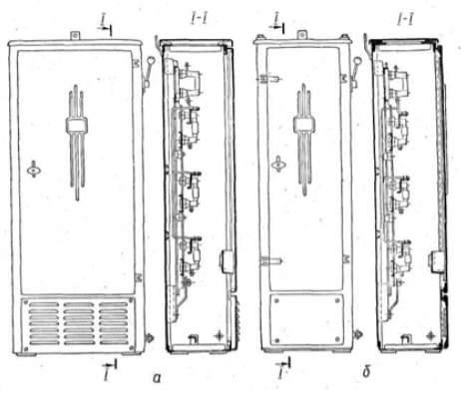
У потужних освітлювальних електроустановках великих промислових підприємств
застосовують закриті розподільні шафи серії СП і СПУ (мал.29). Шафи виготовлені з листової сталі завтовшки 1,5—2 мм. Всередині корпусу шафи розташована рама, що виймається, на якій змонтовані ввідний вимикач, запобіжники відхідних ліній, а також розподільні та живильні шини. Розподільні шини прокладені на ізоляторах горизонтально одна над одною і призначені для встановлення на них верхніх контактних стояків запобіжників однієї фази.
Мал.29. Закриті розподільні шафи:
а – СП, б – СПУ

Slide 38
Контактні стояки закріплюють на шинах подвоєними гайками і спеціальними притискними шайбами, що дає змогу в процесі експлуатації підтягувати контактний стояк з лицьового боку шафи. Нижні контактні стояки запобіжників змонтовані на ізоляторах, закріплених на поперечинах рами. Запобіжники однієї фази при прийнятому розташуванні розміщують горизонтально. Рама, що виймається, може бути видалена з шафи під час виконання приєднань; цим значно полегшується монтаж і експлуатація приєднань.
Всередині корпусу на його бічних стінках є скоби для кріплення кабелів і на задніх
стінках - профільні конструкції із спеціальними закріпками для проводів ліній, що
відходять від запобіжників. Внизу корпусу знаходяться нульова шина і перфорована
поперечина для закріплення кабелів або труб з проводами, що підходять до шафи.
Кришка корпусів шаф СП і СПУ знімна. Це дає змогу в процесі монтажу пробивати в
ній на пресі отвори, необхідні для введення зверху труб з проводами. В нижній частині корпусів на лицьовому боці є знімні накладки, які під час монтажу видаляють для зручнішого виконання монтажних робіт.
Вмикання і вимикання вимикача здійснюють рукояткою, виведеною через отвір в одній з бічних стінок шафи. Рукоятка вимикача знімно-зблокована (знімається вона лише при відключеному вимикачі).

Slide 39
Шафа СП (мал.29, а) відрізняється від шафи СПУ (мал.29, б) наявністю на фасадній частині жалюзі для вентиляції, способом кріплення кришок, відсутністю ущільнень на дверцятах, більш високим допустимим навантаженням (завдяки наявності вентиляції) і габаритними розмірами.
Номінальні струми шаф СП і СПУ визначаються номінальними струмами апаратів
ввідної частини. Від номінального струму шафи залежать і номінальні струми
захисних апаратів, які встановлюються на відхідних лініях.

Slide 40
Поняття про освітлювальні електроустановки. Види освітлення. Вимоги до
освітлювальних електроустановок.
Освітлювальною електроустановкою називається спеціальний електротехнічний пристрій, призначений для освітлення територій, приміщень, будинків і споруд.
Освітлювальна електроустановка великого житлового будинку або промислового
підприємства являє собою складний комплекс, що складається з розподільних
пристроїв, магістральних і групових електричних мереж, різних електроустановочних
приладів, освітлювальної арматури (світильників) і джерел світла, а також підтримуючих конструкцій та кріпильних деталей. Характерною особливістю освітлювальних електроустановок є різноманітність схем, які застосовуються, і способів виконання електропроводок, конструкцій світильників та джерел світла. В сучасних потужних електроустановках застосовують складні пристрої автоматики і телеуправління.
Залежно від призначення світильників освітлювальної електроустановки розрізняють загальне, місцеве, комбіноване, робоче і аварійне освітлення.
Загальним - називають освітлення всього або частини приміщення.
Місцеве — це освітлення робочих місць, предметів або поверхонь, наприклад спеціальне освітлення оброблюваної деталі чи інструмента на токарному верстаті.

Slide 41
Комбіноване сполучає загальне і місцеве освітлення.
Робочим називають освітлення, призначене для забезпечення нормальної діяльності виробничих і допоміжних підрозділів підприємств.
Аварійним називається освітлення, яке при порушенні робочого освітлення тимчасово забезпечує можливість продовження роботи або евакуації людей. Аварійне освітлення обладнують у промислових приміщеннях, коридорах, проходах, проїздах і на сходових клітках. Світильники аварійного освітлення повинні відрізнятися від інших світильників пофарбуванням і конструкцією; їх приєднують до електричної мережі, не зв’язаної з мережею робочого освітлення.
Електроживлення світильників загального, місцевого, робочого та аварійного освітлення в нормальних приміщеннях здійснюється на напругу – 127 або 220В, а в приміщеннях з підвищеною небезпекою і в особливо небезпечних приміщеннях – на напругу 12,24 або36В.
Розрізнюють також освітлення переносне, охоронне і світло-огороджувальне.
Переносне (ремонтне) освітленняздійснюють переносними ручними лампами, які приєднують до мережі напругою 127 або 220В у нормальних приміщеннях і 12В у приміщеннях підвищеної небезпеки і на відкритих ділянках території підприємства.

Slide 42
Охоронне освітлення встановлюють вздовж огорожі території, що охороняється, з таким розрахунком, щоб одночасно освітлювалися зовнішня і внутрішня зони, які прилягають безпосередньо до огорожі.
Світлоогороджувальне освітлення встановлюють на високих будинках, димових трубах та інших спорудах для забезпечення безпеки польотів літаків у темну пору доби. До освітлювальних електроустановок висувають такі основні вимоги: надійність і безперебійна робота всіх елементів; забезпечення необхідного рівня освітленості
приміщень і робочих місць; зручність і безпека обслуговування і ремонту приладів,
світильників та апаратів. Виконання цих вимог певною мірою залежить від прийнятої
схеми живлення освітлення.
Основною вимогою, що ставиться до освітлення, є забезпечення нормованих значень освітленості. Нормовані значення освітленості визначаються умовами зорової роботи, в тому числі: розмірами предметів розрізнення, їх контрастом з фоном і коефіцієнтом відбиття фону; наявністю доступних небезпечних для дотикання предметів (відкритих струмопровідних частин, не огороджених частин машин, що обертаються, тощо); наявністю в полі зору світних поверхонь значної яскравості (електро- або газозварювання, розплав металу, розжарені оброблювані деталі, що випромінюють світло, виробничі вогні тощо).

